Slide 1



TAREA # 1
DE LA HISTORIA EMPRESARIAL A LA HISTORIA ORGANIZACIONAL
.

Slide 2

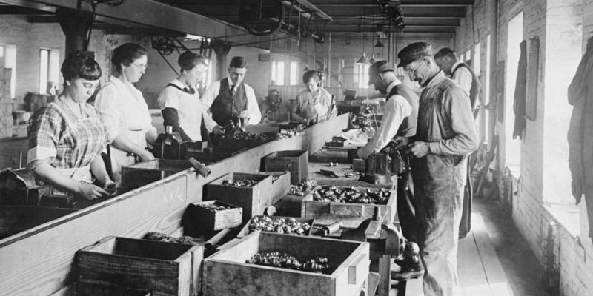
HISTORIA DE LA ORGANIZACIÓN
Diversas formas de organizaciones se manifiestan pero predominaron, principalmente , los pequeños talleres artesanales, los cuales se caracterizaron por tener un mayor conocimiento económico .
Primera organizaciones
SIGLO XVII
Las innovaciones técnicas permitieron producir en menor tiempo mayor cantidad de productos y la producción de productos primario , como los alimentos.
La introducción de sistemas tecnológicos en las fabricas sufrieron modificaciones considerables al tener que aumentar su espacio .
La aparición de nuevas maquinas permitió a los trabajadores aumentar sus producciones y sobre todo a los empleados ,(Aghton Thomas 1983) .
Organizaciones de la Revolución industrial
SIGLO XVIII
La teoría clásica
Max weber, Frederich w, Tylor,Henri Fayol, Grantt, Emerson los Gilbreth y Sheldon, además de los estructuralistas como A Etzigni, R Merton N, Parkinson y Thompson.
LA TEORIA HUMANISTICA
1920 y finales de 1930 Elton Mayo , Kurt Lewin , Ransis Likert , Douglas McGregor y Cris Agyris entre otros. .
LA TEORIA DE SISTEMA
La escuela surge a finales de los cincuenta y comienzo de los sesenta Sus principales autores fueron T. Burns, G.M. Stalker , J. Woodward, P.R. Lawrencew , J.W. Laorson , Ch Perrow, F.E. Fildler y Khard Walex.
Teorías del comportamiento organizacional
Finales SIGLO XIX-Principios del SIGLO XX
LA TEORIA CONTIGENTE
Los años cincuenta y sesenta . Los autores mas sobresalientes son E Trist y Daniel Katz y Robert Kahn.

Slide 3
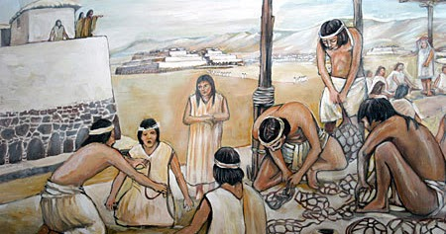


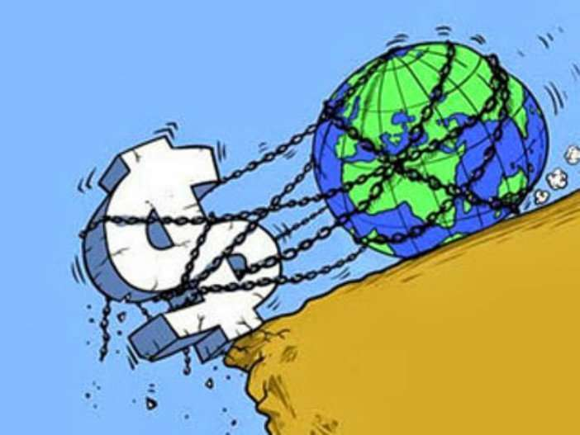

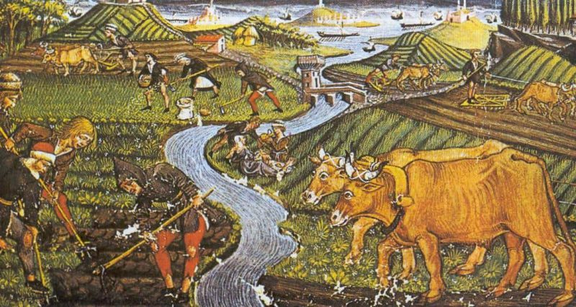
HISTORIA EMPRESARIAL
FEUDALISMO (siglo XIII)
EMPRESAS PRIMITIVAS (SIGLO XV)
MERCATILISMO ( SIGLO XVII Y XVIII)
CAPITALISMO INDUSTRAIL
SIGLO(XIX)
CAPITALISMO FINANCIERO
SIGLO(XX)
EMPRESA EN LA ACTUALIDAD
En el feudalismo clásico, los individuos tenían muchas dificultades para acceder a la iniciativa económica.
Los pactos feudales obligaban a los campesinos a moler en el molino del señor , a conocer en su horno, a herrar en su herrería.
Las empresas eran de carácter familiar , en ellas el propietario desarrollaba su actividad en forma personal , con la ayuda de familiares y vecinos . Estas empresas realizaban intercambios comerciales en su ciudad y los alrededores , también realizaban comercios de media y larga distancia.
Fue en esta época cuando se desarrollo fuertemente la actividad bancaria, la cual basaba su actividad principal en financiar las campañas bélicas de las potencias de la época.
Surgirá una nueva forma de organización de la mano obrera. La industrialización ha supuesto el mayor cambio que ha experimentado la humanidad desde la llamada “Revolución Neolítica”.
Es un sistema económico subtipo capitalismo , que surgió a principios del siglo xx y presentar como características principal la subordinación de los medios de producción a la acumulación de dinero y obtención de ganancias a través del mercado financiero (acciones , productos financieros, valores, derivados y mercados de divisas).El capitalismo financiero esta presente en la economía mundial hasta la actualidad.
En la empresa de hoy en día y principalmente en las gran tamaño las figuras del propietario y del dueño del capital están claramente definidas. Las empresas actual de producción (recursos naturales, personal y capital),que han de ser organizadas por el empresario y dirigidos para la obtención de un beneficio, pero sin olvidar su responsabilidad social con el entorno que te rodea y condiciona su actividad
.

Slide 4

Diferencia entre historia empresarial a la historia organizacional
Es decir, las empresas son aquellas que obtienen ingresos económicos de su producción. Pero las organizaciones son conjuntos de personas agrupadas para perseguir un fin, generalmente social, y no atiende necesariamente a la obtención de dinero.

